Slide 1
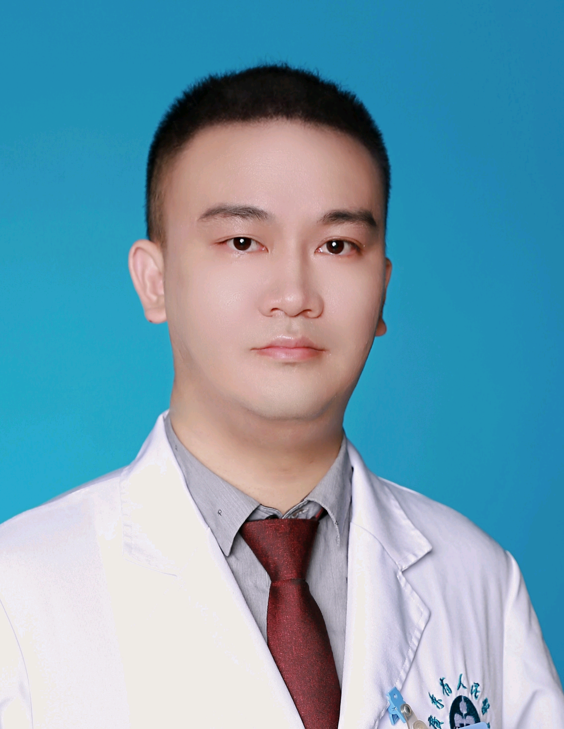
陈浩
副研究员
招生单位：广东省心血管病研究所 招生代码：88911
广东省自然科学杰出青年基金项目获得者；广东省人民医院杰出青年人才；Experimental and Therapeutic Medicine, World Journal of Gastroenterology杂志编委；CELL旗下The Innovation, World Journal of Pediatrics青年编委；Front Bioeng Biotech，JoVE-Journal of Visualized Experiments等杂志客座主编；European Heart Journal（IF：35.855）等50余个SCI期刊审稿专家
2023年招生计划
科研工作
研究方向：1、利用多种机器学习模型，整合临床特征、血液标志物、遗传因素、肠道微生物组、影像数据、等多尺度信息多源数据，建立预测肠道疾病发病和进展的精准预测模型及预警体系；2、通过单细胞测序、空间转录组、三维基因图谱等高通量分析技术挖掘肠道疾病特异细胞亚群及其空间分布，筛选鉴定肠道疾病关键基因并阐明其三维调控网络；3、针对有临床应用前景的分子诊断标记物和治疗靶点，研发具备靶向性能的载药工程化外泌体。
主要业绩：近年以项目负责人主持国家省部级课题14项，其中国家科技部高端外国专家引进计划1项，国自然3项，近3年以（共同）第一/通讯作者在国际四大顶级医学期刊英国医学杂志(The BMJ)、柳叶刀(The Lancet)子刊（封面文章）、消化领域顶级期刊Gut，Hepatology等发表SCI论文32篇，单篇最高39.89分 (The BMJ, 2020)，近3年累计影响因子超300分。申请国家发明专利8项(已授权一项)。受邀参加美国消化病年会（DDW）等国际顶级会议演讲7次，获Travel Grant Award 4项，美国胃肠病学院（ACG）年会Presidential Poster Award 1次（Top 5%）。研究成果其被NEJM、The BMJ专题述评，被Nature Reviews Gastroenterology & Hepatology，European Heart Journal等引用，在Medscience评选的2020年度全球心血管领域研究进展排名TOP1，并入选全球学者库发布的2020年度中国消化领域高价值国际论文排行榜（第31位）及四大顶级医学期刊中国学者影响力排行榜（第51位）, 被HClinicalResearch列为2022年我国消化领域最具影响力学者之一。
研究资助（在研） ：国家自然科学基金面上项目（55万)；国家科技部高端外国专家引进计划1项(40万)；广东省自然科学基金杰出青年项目（100万）；广东省人民医院杰出青年项目（400万）；广东省人民医院高层次人才引进经费（200万）；广东省人民医院优秀青年培育项目（150万）；广东省科学技术厅“海外名师”项目（5万）。
内科学（消化系病）学术型硕士：1名
工作经历
2021-02至今, 广东省人民医院，副研究员
2014-11至2021-02, 广东省人民医院，消化内科，医师
2012-08至2014-11, 广东省人民医院，博士后
2009-09至2012-06, 中山大学，消化内科学，博士
Tel: 15018479255
Office：广东省人民医院主体楼9楼消化内科办公室
Email:chenhao@gdph.org.cn
招生要求
性格开朗，积极上进，肯吃苦，热爱集体，热爱专业，有一定临床及科研基础及良好的英文能力

